Slide 1

муниципальное общеобразовательное учреждение «Средняя школа с углубленным изучением отдельных предметов № 38 Красноармейского района Волгограда»
400096, Россия, г.Волгоград, пр-кт им. Столетова, 50а телефон 65-23-09
ИНН 3448015799,сайтhttps://oshkole.ru/orgs/104/, e-mail – school38@volgadmin.ru
Презентация на тему:
« Организация совместной деятельности педагогов, детей и родителей МОУ СШ №38 по профилактике правонарушений среди подростков на основе дифференцированного подхода»
Подготовил: социальный педагог
Кандаурова И.В.
Февраль 2026 год.

Slide 2

«…легче предупредить и предотвратить дальнейшее развитие негативного процесса, чем потом преодолевать его, противодействуя его проявлениям и последствиям».
М. А. Ковальчук

Slide 3

Социальные и экономические проблемы в нашем обществе на данном этапе развития существенно ослабили институт семьи , ее воздействие на воспитание детей . Результатом этого процесса является рост численности безнадзорных детей, увеличение распространения в детской среде наркотиков и различных психотропных препаратов , алкоголя .
И, как следствие, увеличение числа правонарушений среди несовершеннолетних

Slide 4
Анализ причин роста безнадзорности среди детей и подростков свидетельствует о том, что ее истоки лежат, прежде всего,
в семье
(пьянство, ссоры, драки, длительное невнимание родителей к интересам и проблемам своего взрослеющего ребенка).
А также плохая организация совместной профилактической деятельности всех служб по месту жительства и социальных учреждений.

Slide 5
Согласно Закону № 120-ФЗ, в компетенцию образовательных учреждений входят следующие задачи:
Оказание социально – психологической и педагогической помощи несовершеннолетним, имеющим отклонения в развитии или поведении либо проблемы в обучении;
Выявление несовершеннолетних, находящихся в социально – опасном положении или систематически пропускающих по неуважительным причинам занятия, принятие мер по их воспитанию и получению ими основного общего образования;
Выявление семей, находящихся в социально – опасном положении;

Slide 6
ДЕФФЕРИЦИРОВАННЫЙ ПОДХОД ПО ПРОФИЛАКТИКЕ ПРЕСТУПЛЕНИЙ И ПРАВОНАРУШЕНИЙ.
Каждому педагогу известно, что дети отличаются друг от друга характером, способностями, интересами. У каждого из них - свои мысли и мечты, симпатии и предубеждения. Среди ребят выделяются яркие, сложные натуры, а можно найти незаметных и робких. Хотя каждый ученик во многом похож на сверстников, в то же время он значительно отличается от них своими индивидуальными особенностями.
Исследования показывают существенные психологические различия между мальчиками и девочками. Мальчики более подвижны, агрессивны и активны, а девочки послушнее и отзывчивее, хотя встречаются и девочки со свойственным им поведением.
Реакция мальчиков и девочек на одни и те же жизненные явления, требования, обращения к ним, совершенно разная. Неодинаковы и мотивы их поступков. В этом одна из главных причин несдержанности и грубости, столь свойственных подросткам.
Отклонения в поведении наиболее характерны для учащихся подросткового и юношеского возраста. В этот период происходит изменение личности с детской на взрослую.

Slide 7
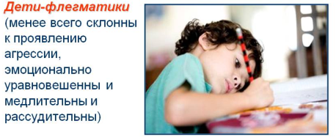
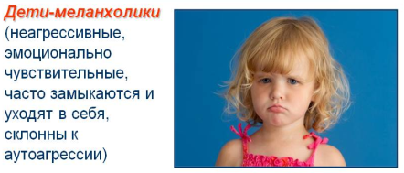
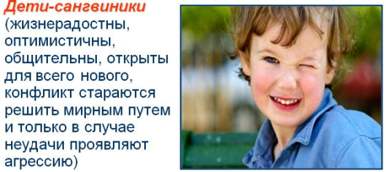
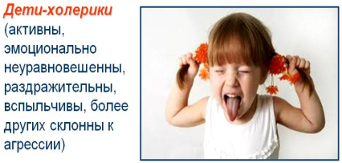
Темперамент
При индивидуальной работе с трудными необходимо учитывать темперамент. По определению И.П. Павлова, темперамент - основная характеристика нервной системы, накладывающей отпечаток на стиль человеческой деятельности. Поэтому несоответствие мер педагогического воздействия особенностям темперамента приводит к тому, что значительная часть усилий педагогов пропадает впустую.

Slide 8
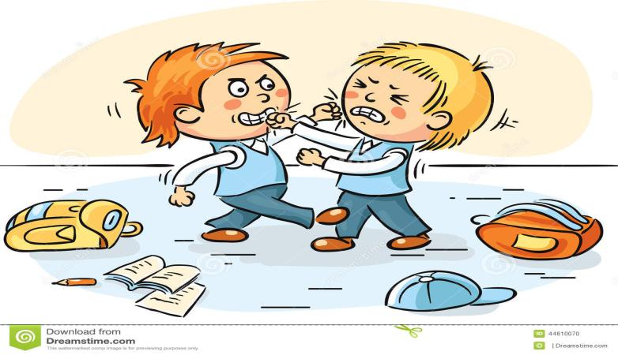
Нарушение общепринятых норм
Учителям нельзя забывать, что болезненное переживание недостатков физического развития побуждают некоторых ребят нарушать общепринятые нормы. Подобным образом они пытаются повысить свой престиж среди сверстников, завоёвывают ложный авторитет хамством, грубостью.

Slide 9

Эффект благодарности и поощрения
Доказано, что чувство радости, благодарности, уверенности усиливают эффективность педагогического воздействия на личность.

Slide 10
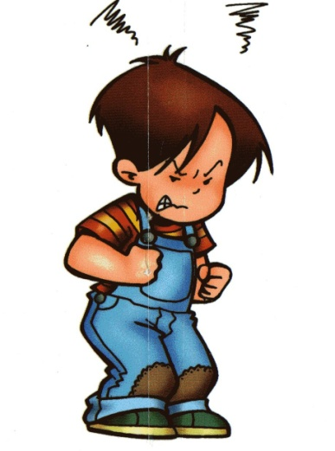
Гнев и обида
А гнев, страх, обида мешают ему следовать тому, что от него требуют. Поэтому нужно учитывать психологические состояния, которые испытывает школьник, и выбирать меры воздействия в соответствии с ними.

Slide 11
Индивидуальный подход к школьнику.
Для осуществления индивидуального подхода необходимо установить со школьниками психологический контакт. Отношения педагогов с подростками должны основываться на принципах взаимного равенства, уважения к личности и доверия.
Если педагог требует от учащихся лишь слепого послушания, не уважая человеческого достоинства, тогда он не будет пользоваться уважением школьников. В таком случае никакого индивидуального подхода не получится. Если они сталкиваются с равнодушием, то ещё больше замыкаются в себе.
Индивидуально-воспитательную работу с педагогически запущенными ребятами ведут в основном классные руководители. Суть её заключается в улучшении их отношений с учителями-предметниками и одноклассниками, обеспечение надлежащих условий воспитания в семье. Неправильно считать индивидуальным подходом бесконечные упрёки и нравоучения. Ведь перевоспитание ученика происходит не от разговоров, а в процессе изменения к лучшему реального положения в системе межличностных отношений. Наряду с классными руководителями, проводники индивидуального подхода в воспитательной работе - психологи и социальные педагоги.

Slide 12
Приёмы педагогического воздействия
СОЗИДАЮЩИЕ - содействующие улучшению взаимоотношений между педагогом и воспитанником: проявление доброты, внимания, заботы (ведёт к пробуждению у школьника радости, благодарности, желания порадовать учителя); просьба (способствует повышению авторитета ученика в коллективе, вызывает у него чувство гордости и собственного достоинства); поощрение - одобрение, похвала, награда ; авансирование личности (высказывание положительного мнения о школьнике, несмотря на то, что он этого! пока ещё не заслуживает, и в результате школьник ощущает моральную обязанность вести себя соответствующим образом)
ТОРМОЗЯЩИЕ - приёмы, в которых открыто проявляется власть педагога; осуждение, наказание, предупреждение; пробуждение у ученика тревоги по поводу возможности наказания развивает тенденцию ученика к анализу своего поведения
ПРИЁМ "ВЗРЫВА" - стремительная перестройка личности школьника в результате воздействия, которое вызывает очень сильные эмоциональные переживания, настоящее потрясение. Применение "взрыва" требует хорошей подготовки и большого мастерства педагога, иначе "взрыв" легко может стать "педагогическим срывом".

Slide 13
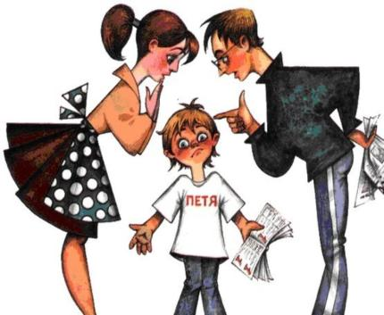

Контактное взаимодействие школы с родителями.
Большинство родителей - союзники и помощники школы, но в неблагополучных семьях они относятся к школе либо враждебно, либо безразлично.
Эти родители за помощью к учителям не приходят. Педагоги настойчиво ищут пути и средства воздействия на таких родителей по оздоровлению обстановки в их семьях, изменения отношения к детям и методам воспитания.

Slide 14
Требования к работе с неблагополучными родителями
Для обеспечения единства требований родителей и педагогов к учащимся, необходимо соблюдать определённые требования.
Во-первых, неправильно видеть только в родителях причину всех сложностей в работе по профилактике преступлений и правонарушений.
Во-вторых, чтобы знать, как именно работать с данной семьёй, надо всесторонне изучить её.
В-третьих, действия педагогов по изучению семьи и обстановки в ней надо подчинить продуманному плану. Недостатки семейного воспитания возможно преодолеть лишь в том случае, если меры воздействия на родителей выбраны в соответствии с их индивидуальными особенностями, осуществляются на протяжении длительного периода времени и по определённой системе.
В-четвёртых, когда меры педагогического воздействия не дают требуемых положительных результатов, школа должна обращаться в органы исполнительной власти и правоохранительные органы с просьбой о применении мер, предусмотренных законодательством в отношении лиц, злостно уклоняющихся от исполнения своих родительских обязанностей.

Slide 15
Примерная схема совместной работы педагогов, детей и родителей по профилактике правонарушений среди подростков на основе дифференцированного подхода
Информирование психолога и работника социальной службы о ребенке, состоящем, на учете;
Индивидуальная диагностика причин девиантного поведения. (Исследуются все сферы: интеллектуальные способности, особенности личности, межличностные отношения, познавательные процессы);
На основе диагностики и составление плана работы с учащимся совместно с социальной службой. Он включает следующее направления:
Индивидуальные коррекционные занятая с психологом;
Консультации для классного руководителя и учителей-предметников об особенностях личности учащегося и рассмотрение конкретных: стратегий поведения на уроке с такими учеником;
Консультации для родителей для коррекции детско-родительских отношений, т.к. именно эта сторона жизни ребенка чаще всего является причиной правонарушений и труднее всего поддается коррекции.

Slide 16
Любовь, внимание, понимание к ученику могут стать надежной опорой в профилактике правонарушений.
Только в тесном контакте школы и семьи можно добиться желаемых результат

Slide 17


Slide 18
УЧИТЕЛЯМ
Учитель – вечный подсудимый,
Всегда во всём он виноват.
Не тянет даже не «корзину»
Его учительский оклад.
Три ставки пашет он, бедняжка,
Чтоб прокормить свою семью.
И бесконечные бумажки
Ему покоя не дают.
Журналы, конкурсы, уроки...
А время льётся, как вода,
И аттестаций новых срок
Звучат, как приговор суда...
Но всё же делать не спешите
Печальный вывод, господа,
Ведь есть ПРИЗВАНИЕ - УЧИТЕЛЬ,
Оно даётся навсегда.
И не понять простым прохожим –
Что значит выдать аттестат!
И благодарный взгляд дороже
Любых наград, больших зарплат...
Сердца детей хранят и греют,
Они пока ещё чисты.
Учитель долго не стареет,
Всё строит планы да мечты.
Весь мир вверх дном переверните,
Но всё ж признаем мы, друзья,
Что есть у каждого учитель,
Забыть которого нельзя...
Пусть продолжают недоучки
Во всём винить учителей,
Но благородней нет и лучше,
И нет профессии важней!
Господь дал каждому таланты,
Их развивать – нелёгкий труд...
Учителя – они атланты,
Что землю на руках несут.

